Slide 1





Simulazione dei Risparmi Energetici Potenziali di un Termostato Occupancy-Based
Caso Studio #2
Ordine degli Architetti, Pianificatori, Paesaggisti e Conservatori della Provincia di Brescia

Slide 2
Agenda
Sommario
Literature Review e Analisi dei Principali Prodotti Presenti Sul Mercato
Definizione del Progetto: Metodologia
L’Edificio Oggetto di Studio
Risultati
Conclusioni e Sviluppi Successivi

Slide 3
Sommario
Embue ha sviluppato una piattaforma di gestione automatizzata dell’energia per edifici a uso residenziale. Questa piattaforma può ridurre il consumo in riscaldamento e condizionamento agendo dinamicamente sui setpoint del termostato grazie a una combinazione di:
  Sensori di Presenza
  Controllo Remoto
  Aggiustamento Automatico delle Schedules
I risparmi energetici potenziali conseguibili attraverso l’adozione di questa piattaforma sono stati simulati e quantificati sotto differenti scenari con l’ausilio di EnergyPlus.
Le simulazioni son state fatte variare sulla base di:
  Caratteristiche dell’edificio
  Stato Occupazionale
  Setpoint Scheduling
  Regione climatica
Risparmi energetici importanti possono derivare dall’applicazione automatica delle temperature di setback durante i periodi di inoccupazione (scenario ideale).
Notes:
Obiettivo del progetto: definizione preliminare degli algoritmi di calcolo.

Slide 4
Agenda
Sommario
Literature Review & Analisi dei Principali Prodotti Presenti sul Mercato
  Stato dell’Arte
  Termostati Intelligenti: una Visione di Insieme
  Simulazione Energetica Dinamica a Supporto di Strategie di Controllo Avanzate
Definizione del Progetto: Metodologia
L’Edificio Oggetto di Studio
Risultati
Conclusioni e Sviluppi Successivi

Slide 5
Stato dell’Arte
Sin dall’introduzione dei Termostati Programmabili (PTs) nei tardi anni ’50, son stati condotti molti studi che hanno cercato di quantificare i risparmi energetici derivanti dall’adozione di questi strumenti.
La possibilità di programmare la temperatura di setpoint ora per ora, 7 giorni a settimana, ha liberato l’utenza dalla gestione coatta dei sistemi HVAC.
I PTs hanno dato all’utenza l’opportunità di minimizzare lo spreco di energia che dipende dal mancato spegnimento dei sistemi HVAC, quando non necessari.
Questi studi hanno generato risultati estremamente vari. Le motivazioni sono da ricercarsi in:
  Caratteristiche e abitudini dell’utenza
  Caratteristiche costruttive e impiantistiche degli edifici
  Zona Climatica
  Dimensioni del campione di analisi
  Criteri di analisi
Le modalità di gestione del termostato sono considerate come il vero fattore determinante per il conseguimento di risparmi energetici.

Slide 6
Termostati Intelligenti: una Visione di Insieme
Grazie all’incredibile sviluppo tecnologico degli ultimi anni, nuovi e sempre più avanzati sistemi di controllo vengono immessi sul mercato. Tra le loro funzioni:
  Controllo remoto
  Geo-fencing
  Monitoraggio dell’uso di Energia
  Auto-Scheduling
  Controllo del prezzo dell’energia
  …
Non vi sono ancora informazioni sufficienti riguardo l’efficacia di queste funzioni nel perseguire risparmi energetici.
Tabella 01: Smart Thermostat: Funzionalità Principali

Slide 7
Cosa Possiamo Dire del Rilevamento di Presenza?
Solo un prodotto (Nest) ha un algoritmo di calcolo integrato per il rilevamento automatico dello stato occupazionale.
Altri termostati intelligenti possono essere “occupancy driven” se integrati in una rete di sensori.
Diversi studi dichiarano risparmi energetici potenziali tra il 25,2 e il 47,8% grazie all’abbinamento tra sensori di presenza e strategie di setback aggressive.
Due strategie possibili per desumere lo stato occupazionale di un’unità residenziale:
  In-home sensing:
    Sensori di movimento IR
    Sensori di ultrasuoni
    Sensori di apertura serramenti
    …
  Mobile sensing:
    Geo-fencing (logica di confine)
    Predizione del possibile itinerario
Notes:
GEO-FENCING: geometric model. It is mainly used for anticipating the arrival time of the household.
TRAJECTORY PREDICTION: through the constant analysis of user’s moves, it predicts the arrival time of the household.
Both this models assumes high sensitivity in detecting the user’s position.

Slide 8
Simulazione Energetica Dinamica a Supporto di Strategie di Controllo Avanzate
È stata condotta una breve ricerca interna per valutare l’adottabilità di motori di calcolo operanti in regime dinamico a supporto della definizione di strategie di controllo avanzate:
  Predizione della temperatura
  Strategie di controllo
  Carichi termici
  Profili d’utenza
Le simulazioni dinamiche possono essere usate per predire in maniera accurata le temperature interne e i consume di energia di un edificio, ma una grande quantità di dati (monitorati) è necessaria per sviluppare il modello.
Risultati generalmente validi possono essere ottenuti attraverso l’uso di edifici prototipici modellati sulla base di statistiche nazionali.
I comportamenti dell’utenza e le strategie di controllo adottate hanno il potere di cambiare considerevolmente le prestazioni energetiche di un edificio.
Notes:
Two diffent Simulation Strategies:
Forward Models
Inverse-Calibrated Models (ASHRAE Guideline 14)

Slide 9
Agenda
Sommario
Literature Review & Analisi dei Principali Prodotti Presenti sul Mercato
Definizione del Progetto: Metodologia
  Sviluppo dei Modelli di Calcolo
  Scenari Relativi allo Stato Occupazionale
  Scenari Relativi alle Temperature di Setpoint
  Zone Climatiche Considerate e Simulazioni Risultanti
  Selezione dei Software di Calcolo
  Limitazioni del Processo di Simulazione
L’Edificio Oggetto di Studio
Risultati
Conclusioni & Sviluppi Successivi

Slide 10
Sviluppo dei Modelli di Calcolo
Per conseguire gli obiettivi prefissati, son stati realizzati due modelli tra loro alternativi di un’unità residenziale da 130 m² di caratteristiche note: una poco efficiente e una standard.
  Luogo di Progetto: Lakeview, MA
Entrambi i modelli sono stati realizzati attraverso BEopt 2.0.
  Modelli generati in accordo con le assunzioni per edifici prototipici così come descritte all’interno dei Building America Simulation Protocols.
I due modelli risultanti sono stati dunque esportati in formato idf al fine di:
  Permettere la modellazione di stati occupazionali e schedules di setpoint non standard.
  Aver pieno controllo su tutti i parametri sensibili di simulazione, soprattutto lato sistemi HVAC.

Slide 11
Scenari Relativi allo Stato Occupazionale
I pattern occupazionali influiscono direttamente sulle opportunità di risparmio energetico. Dunque, al fine di catturare la natura dinamica dello stato occupazionale negli edifici ad uso residenziale, Embue ha sviluppato due scenari tra loro alternativi.
Single: esce di casa per lavoro durante la settimana, ha abitudini serali variabili, viaggi di lavoro occasionali e una settimana di ferie rispettivamente a Febbraio e ad Agosto:
  Occupazione Totale: 3,951 ore (45%)
Famiglia: 3 componenti di cui uno stabilmente a casa, qualche uscita familiare nel weekend e una settimana di ferie rispettivamente a Febbraio e ad Agosto:
  Occupazione Totale: 7,489 ore (85%)
Notes:
Differences in occupancy patterns affect the opportunity for energy savings, as setbacks can be used less frequently when people are home more often.

Slide 12
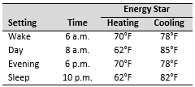
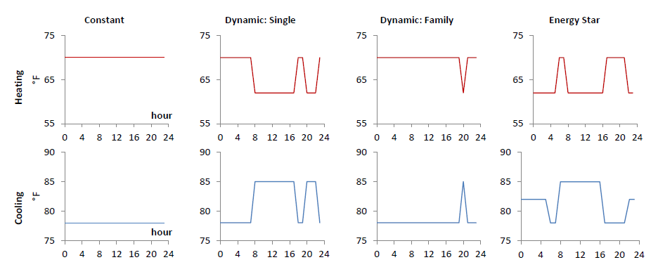
Scenari Relativi alle Temperature di Setpoint
Baseline: riscaldamento (70°F ≈ 21,1°C) e condizionamento (78°F ≈ 25,6°C) costanti H24.
EnergyStar: schedules per il riscaldamento e il condizionamento invariabili e basate sui valori del protocollo EnergyStar.
Dinamica: le temperature di setpoint variano al variare dello stato occupazionale. Durante i periodi di assenza prolungata (vacanze), i setback sono leggermente più aggressivi rispetto a quelli prefissati dal protocollo EnergyStar (58°F ≈ 14,45°C per il periodo di riscaldamento e 86°F ≈ 30°C per il periodo di condizionamento). Nessun setback applicato durante la notte.
Tabella 02: EnergyStar Thermostat Setpoint Program
Figura 01: Focus sulle Temperature di Setpoint così come implementate in EnergyPlus (Finestra Temporale considerata: Singolo Giorno).
Notes:
BASELINE: used to represent households who permanently keep their thermostat in a comfortable settings.
ENERGYSTAR: Best-Case Scenario. In practice people can override or reprogram their thermostat, thus negating the possible energy savings
DYNAMIC: this scenario represents an idealized case of an occupancy-detecting platform where the technology has perfect knowledge of occupancy state, and the occupants never interferes with the settings.

Slide 13
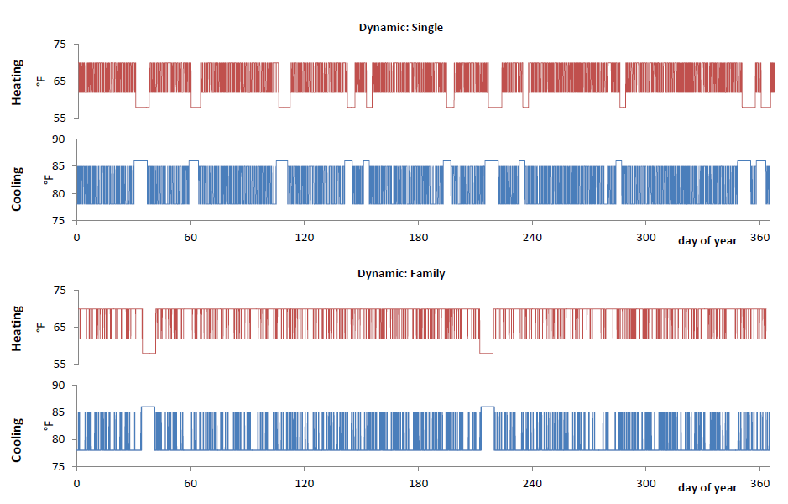
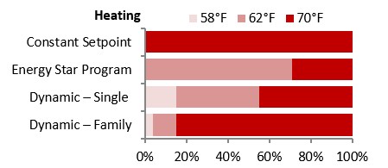
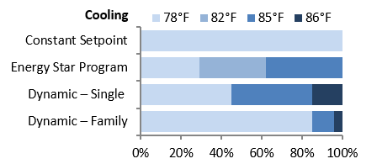
Scenari Relativi alle Temperature di Setpoint
Figura 02 (sulla sinistra):
Incidenza percentuale delle temperature di setpoint all’interno dei diversi scenari considerati
Figura 03 (sulla destra):
Schedule di Setpoint Dinamica (Occupancy Driven). Visualizzazione Annuale.
Notes:
Note that both the single-person and family scenarios have a significantly higher portion of hours spent at the comfortable setup temperature than does the EnergyStar Schedule.
NOTE 2 : we implemented setbacks only during periods of vacancy. Therefore no nighttime setbacks were used.

Slide 14
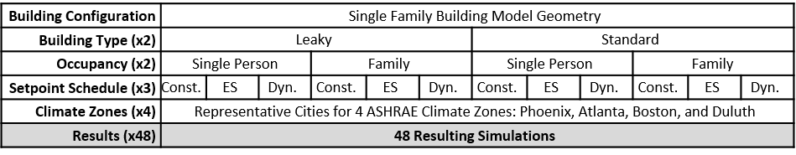
Zone Climatiche Considerate e Simulazioni Risultanti
Data la combinazione di scenari e di Schedules di setpoint, ogni modello generato (12 in totale) è stato simulato in 4 differenti città rappresentative del clima statunitense:
  Zona Climatica 2: Phoenix, AZ
  Zona Climatica 3: Atlanta, GA
  Zona Climatica 5: Boston, MA
  Zona Climatica 7: Duluth, MN
I risultati ottenuti in fase di simulazione sono dunque stati analizzati per valutare come la combinazione di variabili tra loro indipendenti influenzi i consumi stagionali di riscaldamento e raffrescamento.
Tabella 03: Gli Scenari di Simulazione in sintesi (Const=Constant; ES=EnergyStar; Dyn=Dynamic)

Slide 15
Selezione dei Software di Calcolo
Un tipico progetto di simulazione consta di tre operazioni tra loro successive, ciascuna delle quali con le proprie peculiarità:
  Modellazione geometrica e descrizione delle caratteristiche dell’edificio.
  Affinamento dei dati di input e definizione degli output (scopo).
  Analisi dei risultati.
Idealmente, anche il software da utilizzarsi deve essere scelto in funzione dello scopo del lavoro:
  BEopt 2.0: GUI Open Source di semplice utilizzo per EnergyPlus la cui modellazione di Default avviene in accordo con le assunzioni per edifici prototipici dei Building America Simulation Protocols.
  EnergyPlus 8.0

Slide 16
BEopt: una GUI Semplice e Immediata per l’Uso di EnergyPlus
Metodo di Input: Grafico
Consente di simulare rapidamente il consumo di energia in edifici a destinazione residenziale.
Consente la modellazione di un’unica Zona Termica riscaldata.
Include assunzioni Standard per la modellazione del Sistema Edificio-Impianti (input solo parzialmente modificabili).
Pro
Consente una descrizione molto rapida del Sistema Edificio-Impianti (≤ 1 H).
Grande flessibilità di scelta tra dati di input tra loro alternative.
Comparazione grafica e intuitiva dei risultati.
Consente di esportare, modificare e post-processare il modello in formato *.idf
Contro
È unicamente possibile simulare una manciata di sistemi HVAC.
Scarse possibilità di personalizzazione del modello.

Slide 17
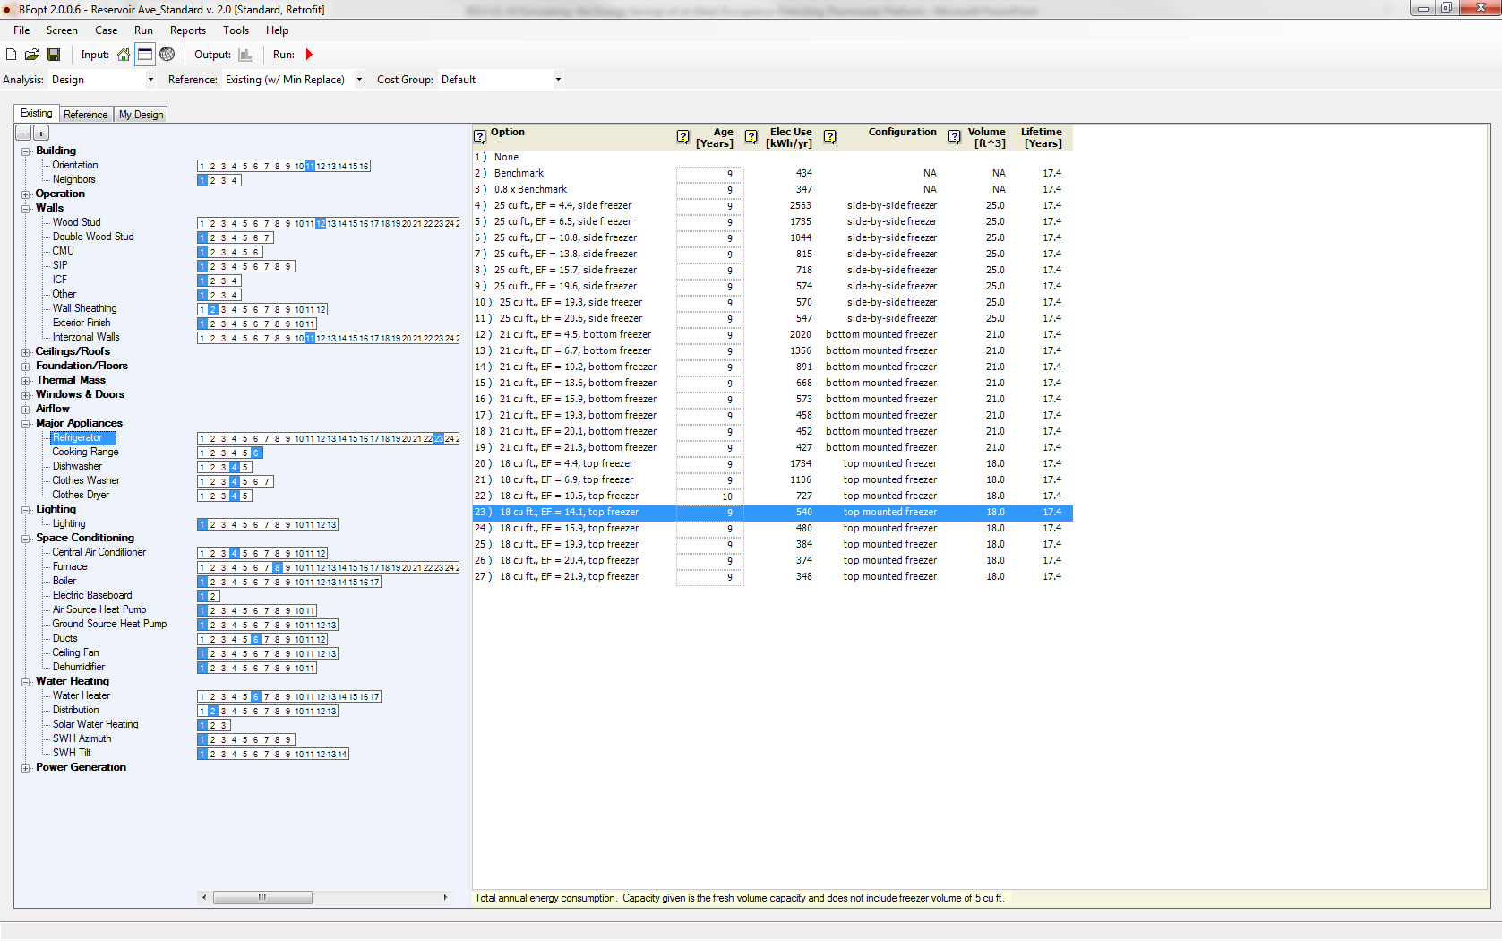
BEopt: una GUI Semplice e Immediata per l’Uso di EnergyPlus
Figura 04: Screenshot del modulo Building Description di Beopt

Slide 18
Limitazioni del Processo di Simulazione
Per raggiungere i più alti livelli di accuratezza di calcolo è necessaria una grande mole di dati reali qualitativamente elevati:
  Energy Audit, BMS, etc.
  Processo di calibrazione del modello basato sulla serie storica di dati rilevata.
Il modello di un edificio tipo può essere usato per identificare la reciproca influenza di piccoli cambiamenti all’interno dei principali parametri di input (principio di comparazione dei risultati).
La validità dei risultati ottenuti può essere aumentata aumentando il numero di casi da simulare.
Le assunzioni fatte riguardo agli aspetti comportamentali dell’utenza, alle caratteristiche costruttive e impiantistiche dell’edificio, e alle zone climatiche hanno il potere di cambiare radicalmente le prestazioni energetiche calcolate.

Slide 19
Agenda
Sommario
Literature Review & Analisi dei Principali Prodotti Presenti sul Mercato
Definizione del Progetto: Metodologia
L’Edificio Oggetto di Studio
  Caratteristiche Generali
  Le Modifiche Apportate al File *.idf in Sintesi
Risultati
Conclusioni e Sviluppi Successivi

Slide 20
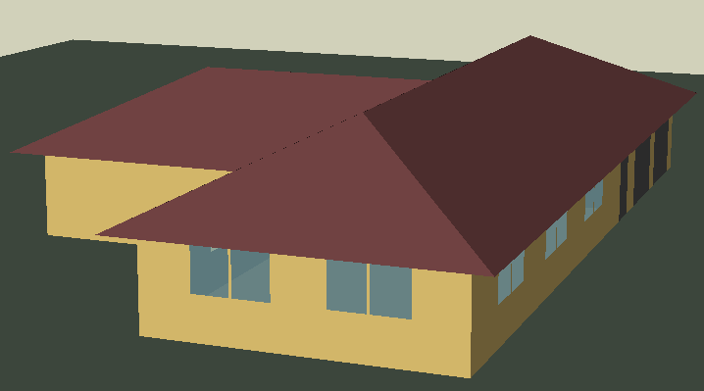
Caratteristiche Generali
Caso Base: edificio reale ad uso residenziale di 50 anni situato a Lakeville, MA.
  Un piano fuori terra di 130 m²
  Altezza interpiano: 2,45 m
  Sono presenti un sottotetto e un garage non riscaldati
Orientamento Sud-Ovest (Azimuth ≈ 45°). Assenza di ostruzioni nelle vicinanze.
Superficie finestrata: 20,72 m² (rapporto window-to-wall: 21%).
Ventilazione NON considerata.
Caso Poco Efficiente
72% AFUE hot water boiler
Single-stage SEER 8 central air conditioner
Caso Standard
78% AFUE gas furnace
Single-stage SEER 13 central air conditioner
Figura 06: Caso Base così come implementato in BEopt

Slide 21
Caratteristiche Generali
Tabella 04 (a sinistra):
Riepilogo degli Input comuni tra il modello Poco Efficiente e quello Standard
Tabella 05 (a destra):
Riepilogo degli Input caratterizzanti il modello Poco Efficiente e quello Standard

Slide 22
Le Modifiche Apportate al File *.idf
Dato che BEopt è intenzionalmente semplificato, il modello deve poi essere modificato manualmente:
  Parametri di Simulazione
  Occupazione e Setpoint Schedules
  Strategia di dimensionamento degli impianti HVAC
Dimensionamento degli Impianti HVAC
Opzione Autosizing (1.15) inizialmente usata per determinare i carichi termici e quindi le potenze necessarie a soddisfarli.
Le potenze individuate sono state dunque arrotondate per eccesso alla prima potenza utile commercialmente disponibile.
Tabella 06: Disponibilità Stagionale degli Impianti HVAC
Notes:
Se si desidera simulare casi più avanzati o anche solo aumentare la qualità dei risultati generate

Slide 23
Agenda
Sommario
Literature Review & Analisi dei Principali Prodotti Presenti sul Mercato
Definizione del Progetto: Metodologia
L’Edificio Oggetto di Studio
Risultati
  Consumi Energetici Stagionali e Risparmi Energetici
  Dimensionamento degli Impianti HVAC
  Temperature Interne
Conclusioni & Sviluppi Successivi

Slide 24
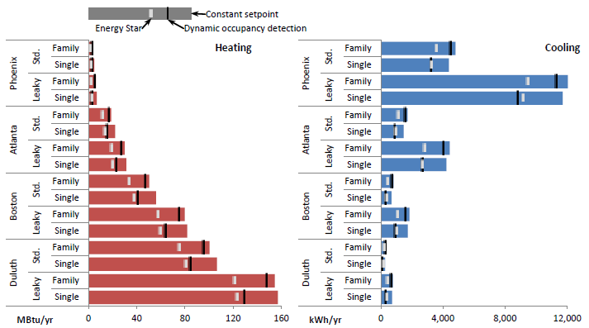
Consumi Energetici Stagionali e Risparmi Energetici
I consumi di energia in riscaldamento e in condizionamento variano sensibilmente attraverso le 4 zone climatiche considerate.
I consumi in condizionamento del caso Poco Efficiente sono il doppio rispetto a quelli del caso standard, mentre in riscaldamento sono circa il 50% superiori.
Lo stato occupazionale ha avuto poca influenza nei casi di setpoint costante e di utilizzo della Schedule EnergyStar.
La schedule EnergyStar è quella che ha usato meno energia a causa dell’utilizzo persistente di setback giornalieri e notturni.
Le performance energetiche della schedule dinamica dipendono fortemente dallo stato occupazionale.
Figura 08: Consumi Energetici Annuali in Riscaldamento e Condizionamento per ciascun Scenario

Slide 25
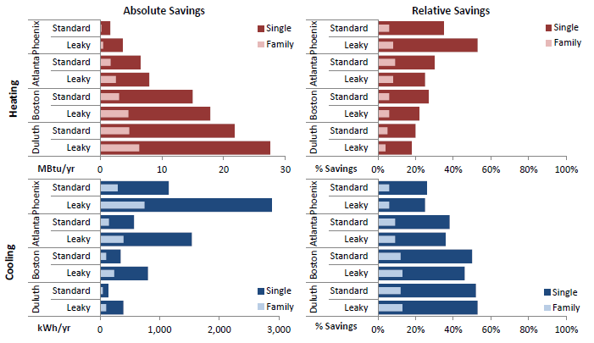
Consumi Energetici Stagionali e Risparmi Energetici
A Phoenix e Atlanta, dove i carichi estivi sono maggiori, i risparmi in condizionamento sono stati 2.5 volte superiori nel caso Poco Efficiente rispetto al caso Standard. Parallelamente, il consumo di energia è stato ridotto del 25-38% nel caso Single e del 6-9% nel caso Famiglia.
A Boston e Duluth, dove i carichi invernali sono maggiori, i risparmi in riscaldamento sono stati 1.3 volte superiori nel caso Poco Efficiente rispetto al caso Standard. Parallelamente, il consumo di energia è stato ridotto del 18-27% nel caso Single e del 4-6% nel caso Famiglia.
Figura 08: Risparmi energetici annuali simulati con la schedule dinamica rispetto allo scenario a setpoint costante

Slide 26
Consumi Energetici Stagionali e Risparmi Energetici
Tabella 07: Consumi Energetici Stagionali con differenze percentuali rispetto allo Scenario di Baseline (Setpoint costante)

Slide 27
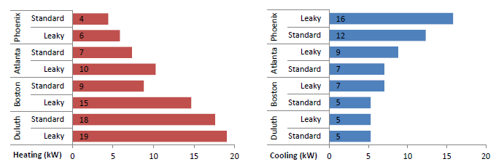
Dimensionamento degli Impianti HVAC
Le potenze di design sono state determinate sulla base di un sizing factor di 1.15 rispetto ai carichi termici di design calcolati per i periodi invernale ed estivo.
I macchinari HVAC sono disponibili sul mercato con taglie incrementali. Le potenze di design sono state dunque arrotondate per eccesso alla potenza utile successiva.
Nei climi estremi di Phoenix e Duluth, si è notato come alcuni sistemi fossero ancora sottodimensionati rispetto alle reali necessità dell’utenza. Pertanto la loro potenza è stata aumentata sino a quando il numero totale di unmet hours non risultasse inferiore a 200 ore/anno (di fatto dipendenti dal time-to-temperature).
Figura 10: Potenze usate in fase di simulazione

Slide 28
Dimensionamento degli Impianti HVAC
Per motivi di comparazione dei risultati si è deciso di usare lo stesso macchinario per ogni combinazione Edificio/Zona Climatica:
  Per isolare gli effetti delle impostazioni del termostato
  Per meglio approssimare gli effetti di sostituzione di un termostato programmabile con uno “intelligente”.
Tabella 08: Dimensionamento degli Impianti HVAC. Riepilogo

Slide 29
Temperature Interne
Il numero di unmet hours dipende principalmente dal time-to-temperature, che è funzione di: stato occupazionale, caratteristiche costruttive, HVAC e Clima.
La performance migliore è generalmente offerta dalla schedule a temperatura costante.
Gli scenari EnergyStar non possono essere considerati come rappresentativi, in quanto pochissime persone son disposte ad accettare le impostazioni di default.
Le schedule dinamiche possono conseguire performance migliori prendendo in considerazione strategie di pre-condizionamento.
È possibile ridurre il time-to-temperature usando sistemi sovradimensionati.
Figure 10: Number of simulated unmet hours
Notes:
Note that using pre-conditioning strategies the seasonal energy consumption will increase, reducing the energy savings potential associated with the installation of an occupancy-driven thermostat.

Slide 30
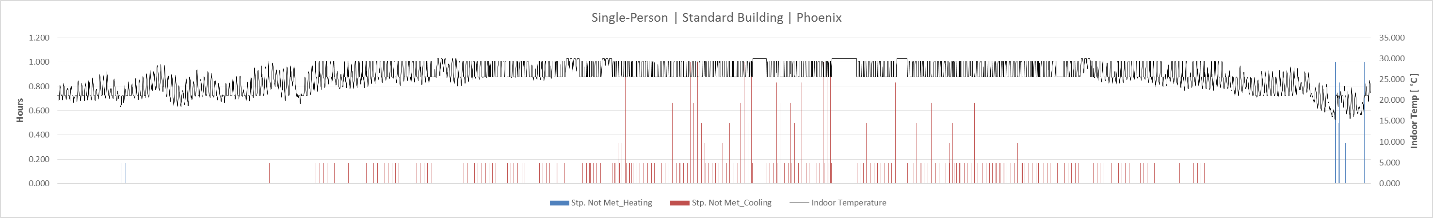
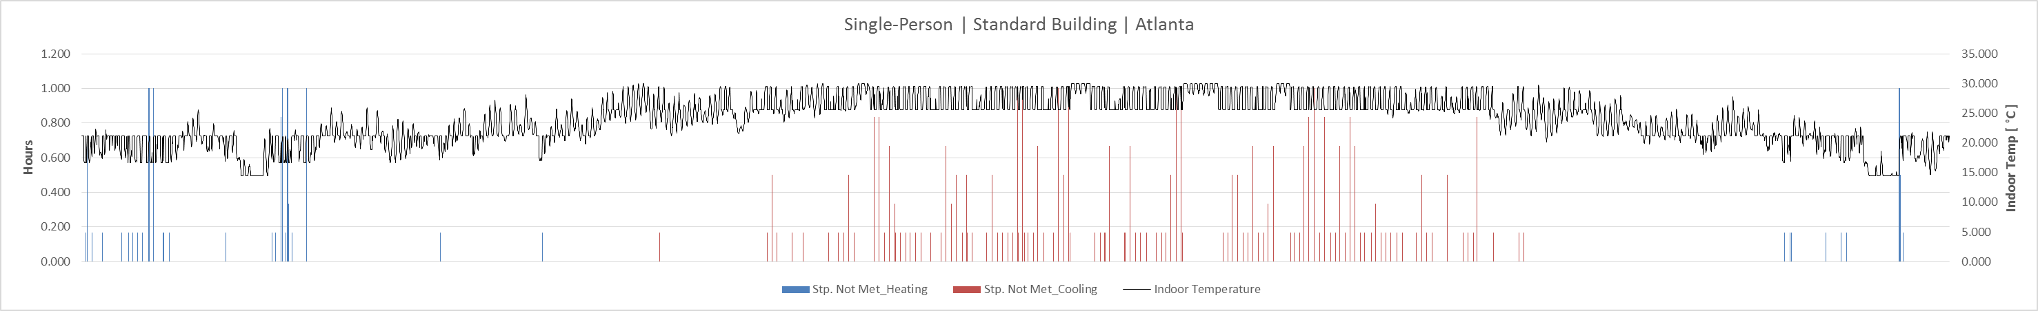
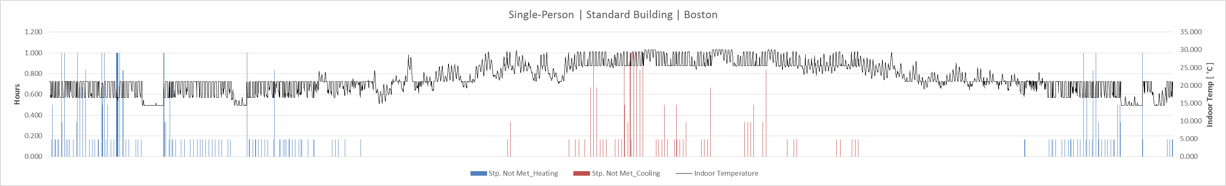
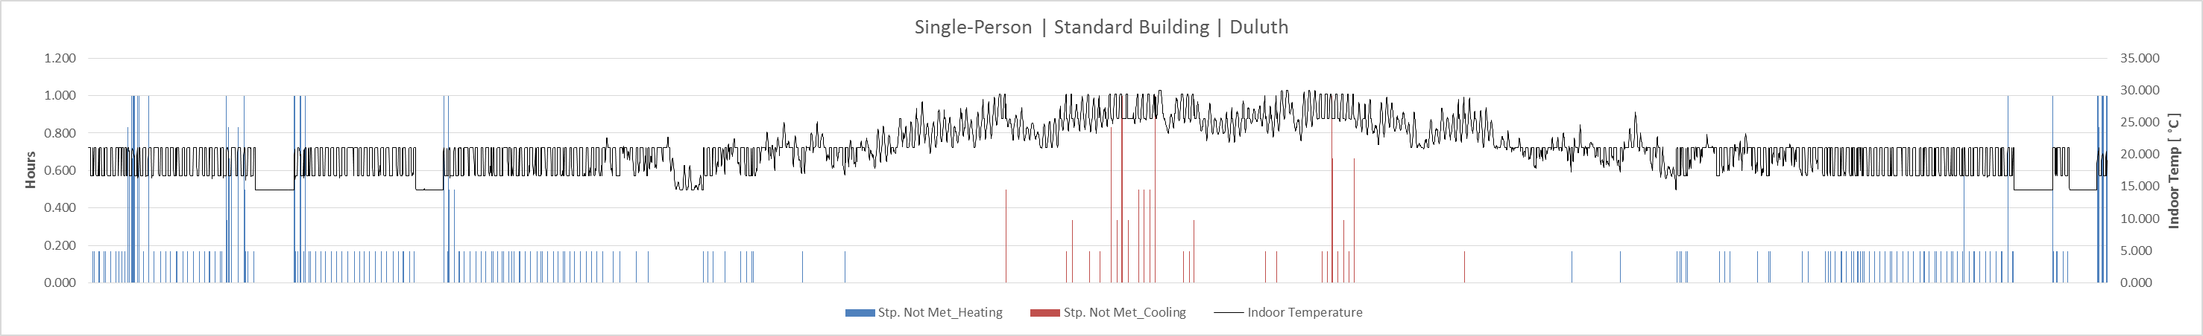
Temperature Interne
Figure 12, 13, 14, 15: Time Setpoint was not met with a Dynamic schedule in Phoenix, Atlanta, Boston, and Duluth. Single-Person Case.

Slide 31
Agenda
Sommario
Literature Review e Analisi dei Principali Prodotti Presenti Sul Mercato
Definizione del Progetto: Metodologia
L’Edificio Oggetto di Studio
Risultati
Conclusioni e Sviluppi Successivi

Slide 32
Conclusioni
I risparmi energetici rispetto a una (non)strategia di controllo a temperatura costante variano dal 4 al 50% in funzione dello scenario considerato:
  I risparmi energetici in condizionamento variano dal 6 al 13% per la Famiglia. Dal 25 al 50% per il Single.
  I risparmi energetici in riscaldamento variano dal 4 al 9% per la Famiglia. Dal 18 al 30% per il Single
I risparmi energetici assoluti dipendono dal clima e dalle caratteristiche dell’edificio:
  In generale, più l’edificio è inefficiente, più i risparmi conseguibili sono maggiori
Il caso Dinamico è stato idealizzato:
  Non sono state prese in considerazione potenziali sovrascritture da parte dell’utenza.
  La risposta allo stato occupazionale era immediata e nessuna strategia di pre-condizionamento è stata considerata.
I risultati non sono rappresentativi di tutti gli edifici residenziali e sono basati su assunzioni.
Notes:
Il goal di questo progetto è stato quello di dimostrare come il passare da una strategia di controllo tradizionale a una strategia di controllo basata sullo stato occupazionale dell’edificio possa incidere in maniera sensibile sui consumi (e per converso sui potenziali risparmi energetici) in riscaldamento e condizionamento.

Slide 33
Sviluppi Successivi
Quello presentato è uno studio preliminare commissionato da Embue per valutare se e come la simulazione dinamica potesse essere impiegata nel processo di ottimizzazione dei propri algoritmi di calcolo.
Sviluppi successivi hanno preso in considerazione:
  Ventilazione meccanica
  Altri sistemi Edificio/Impianti
  Differenti scenari relativi a stato occupazionale e temperature di setpoint (inizio studio stocastico)
  Strategie di precondizionamento

